Slide 1
Inclusão digital e aplicações pedagógicas: contribuições para melhoria da qualidade da educação básica
EIXO 4
Aprendizagem
mão-na-massa
Contextualização geral
Leida Calegário de Oliveira

Slide 2
Aprendizagem mão na massa
Cultura maker
Estudante
Instigante
Cultura faça você mesmo
Centro do processo de aprendizagem
Aprendizagem significativa
Motivadora
Deixa o estudante aberto para novos conhecimentos

Slide 3
O que muda?
Universidade de Stanford
O que muda?
Estudante
Estudantes submetidos ao processo de aprendizagem mão na massa: rendimento 30% maior
Aprendizado baseado em experimentações
Ver o processo acontecendo
Schneider et al., 2013

Slide 4
Questões norteadoras para se trabalhar
O que abordar?
Como?
O que usar?
E depois?
Alguma questão significativa
De preferência, de forma interdisciplinar
De preferência, materiais de baixo custo
Discutir;
Construir conhecimentos;
Compartilhar experiências

Slide 5
Como?
Experiência
Diário de bordo
Erro?
Colaboração
Inovação
Estimular o registro de cada etapa/resultado
Oportunidade de aprendizagem
Aprendizagem entre pares
Fazer
Aprender
Colaborar
Compartilhar

Slide 6
Como fazer?
Envolvendo todos os níveis ou alguns
Interdisciplinar
1
4
PBL
Etapas de discussão
2
5
PrBL
Feira de Ciências?
3
6

Slide 7
Como fazer?
Envolvendo todos os níveis ou alguns
Interdisciplinar
1
4
PBL
Etapas de discussão
2
5
PrBL
Feira de Ciências?
3
6

Slide 8
Como fazer?
Envolvendo todos os níveis ou alguns
Interdisciplinar
1
4
PBL
Etapas de discussão
2
5
PrBL
Feira de Ciências?
3
6

Slide 9
Como fazer?
Envolvendo todos os níveis ou alguns
Interdisciplinar
1
4
PBL
Etapas de discussão
2
5
PrBL
Feira de Ciências?
3
6

Slide 10
Como fazer?
Envolvendo todos os níveis ou alguns
Interdisciplinar
1
4
PBL
Etapas de discussão
2
5
PrBL
Feira de Ciências?
3
6

Slide 11
Como fazer?
Envolvendo todos os níveis ou alguns
Interdisciplinar
1
4
PBL
Etapas de discussão
2
5
PrBL
Feira de Ciências?
3
6

Slide 12
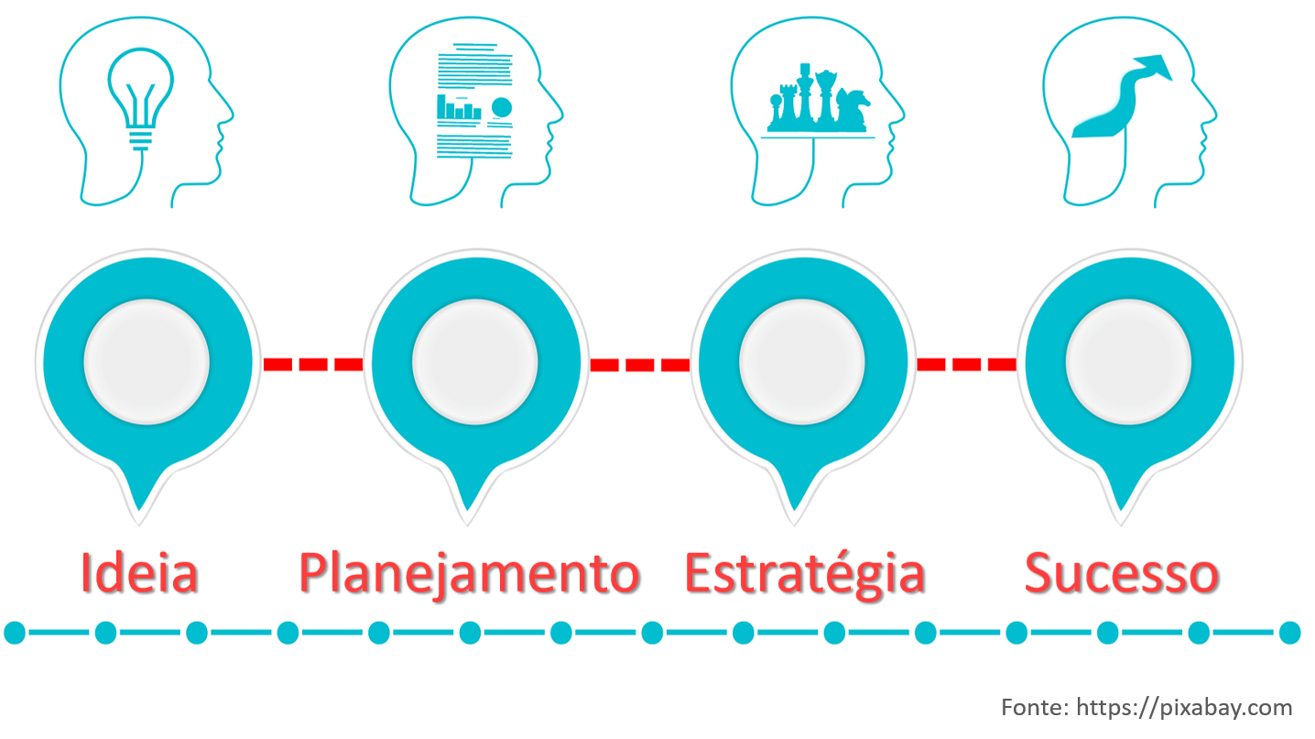
Como fazer?

Slide 13
Como?
1
2
3
4
Defina o tema! e PBL ou PrBL?
Ex.: Lixos se acumulando no bairro.

Slide 14
Como?
1
2
3
4
Defina o tema! e PBL ou PrBL? | Como abordar?
Ex.: Lixos se acumulando no bairro. | Vamos estudar o impacto do lixo, produção anual, opções, bioplástico…

Slide 15
Como?
1
2
3
4
Defina o tema! e PBL ou PrBL? | Como abordar? | Equipe envolvida
Ex.: Lixos se acumulando no bairro. | Vamos estudar o impacto do lixo, produção anual, opções, bioplástico… | Interdisciplinar? Se sim, quem estará envolvido? O que cada um abordará?

Slide 16
Como?
1
2
3
4
Defina o tema! ePBL ou PrBL? | Como abordar? | Equipe envolvida | Planejamento, execução, compartilhamento
Ex.: Lixos se acumulando no bairro. | Vamos estudar o impacto do lixo, produção anual, opções, bioplástico… | Interdisciplinar? Se sim, quem estará envolvido? O que cada um abordará? | Formulário para o Diário de Bordo, Discussão de resultados, Competição saudável...

Slide 17
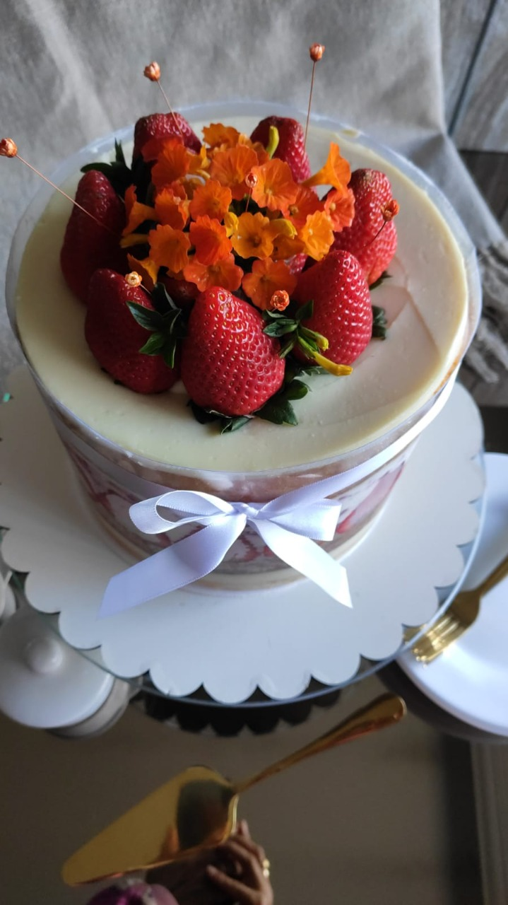
Como usar?
1
6
2
5
7
3
4
8

Slide 18
Obrigada!

Slide 19
Créditos
DeFar
UFVJM
/ufvjmoficial
@ufvjmoficial
(38)99885.7686
@ufvjm
Template: Hand-Drawn Timeline Infographics by Slidesgo - https://slidesgo.com/pt
leida@ufvjm.edu.br

Slide 20
Edição: Davi Calegário de Sá Teles

